Slide 1
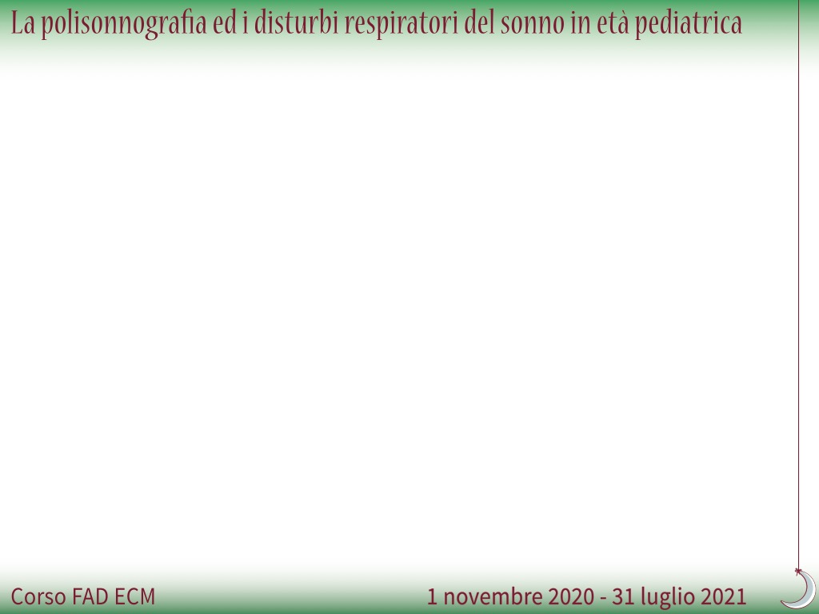


Rapporto fra OSAS e Malocclusione:
Cefalea e Parasonnie sono sempre di competenza Neuropsichiatrico-Infantile?
Edoardo Bernkopf
Roma-Vicenza-Parma
www.studiober.com edber@studiober.com

Slide 2
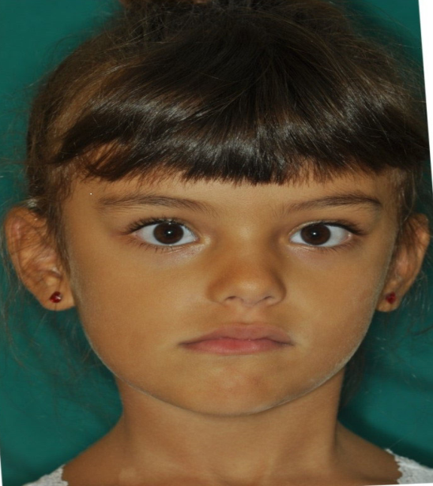
Rapporto fra OSAS e Malocclusione:
Cefalea e Parasonnie sono sempre di competenza Neuropsichiatrico-Infantile?
Case Report R
Edoardo Bernkopf
Roma-Vicenza-Parma
www.studiober.com edber@studiober.com

Slide 3
Renata (nome di fantasia) soffriva di cefalea cronica, con crisi ripetute, che insorgevano soprattutto in tarda notte/prima mattina. Si svegliava urlando con le mani strette al capo e sugli occhi, con dolori fortissimi per alcuni minuti. Si riaddormentava, per avere nuove ripetute crisi fino al mattino. Per tutta la giornata lamentava cefalea e aveva frequenti crisi di vomito e mal di pancia. Il sonno era particolarmente disturbato, con respiro russante, incubi, pavor nocturnus , il che portava ogni notte alla ricerca del lettone. Al mattino presentava sgradevole alitosi, mal di gambe , e lamentava spesso nausea e dolori addominali.
Cefalea
Case Report R
Vomito
Sonno molto disturbato e agitato (OSAS?) Parasonnie?
Alitosi, mal di gambei
«mal di pancia»
(Disturbi Addominali Ricorrenti DAR? Emicrania Addominale?)

Slide 4
All'età di 2 anni era stata sottoposta ad intervento di frenulotomia linguale presso l'Ospedale San Camillo. Poiché presentava bruxismo e serramento notturni si è consultato un dentista, che ha riscontrato “morso crociato dx” e frenulo ancora troppo corto. E' stato consigliato il trattamento ortodontico, da effettuarsi però dopo gli 8 anni. 8 anni. ,,,,,,,,,,,,,,,,,,,,,,

Slide 5


All’Ospedale Pediatrico Bambin Gesù di Palidoro è stata effettuata una visita oculistica, per un sospetto strabismo. Diagnosi : Epicanto, nessuna terapia
2-10-2015

Slide 6
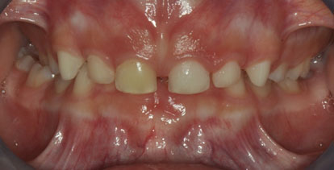
All’Ospedale Pediatrico Bambin Gesù di Palidoro è stata effettuata una visita oculistica, per un sospetto strabismo. Diagnosi : Epicanto, nessuna terapia

Slide 7
5-5-2016
Centro Cefalee dell'Ospedale S. Andrea di Roma: pulsiossimetria, risultata negativa

Slide 8
Nel 2017 Day Hspital presso l’Ospedale sant’Andrea:
Diagnosi di ingresso principale: Cefalea

Slide 9
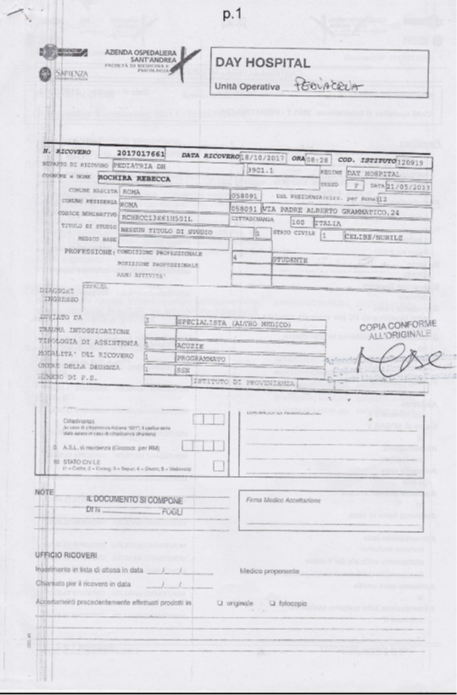
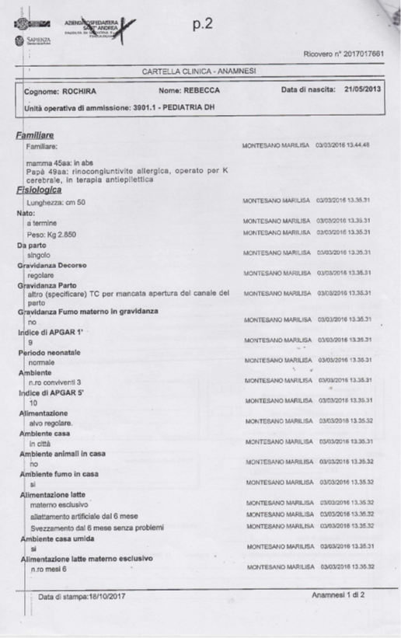
18.10.2017
Riferite pause respiratorie senza sforzo respiratorio della durata di qualche secondo
Sonno agitato , sonniloquio, sudorazione intensa notturna, alitosi, enuresi
Diagnsi di ingresso: CEFALEA
Episodio di bronchite asmatica

Slide 10

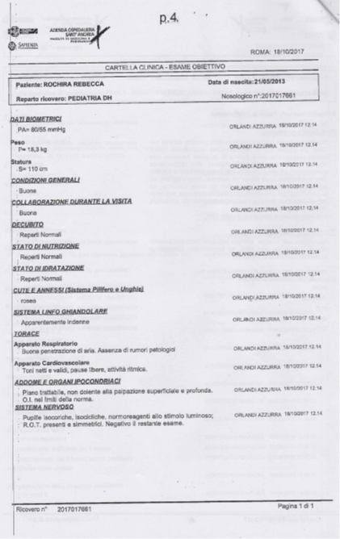
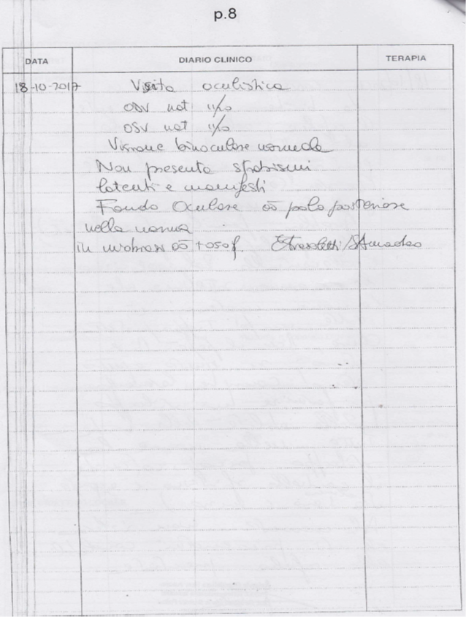
18-10-2027
Esame Obiettivo, Visita oculistica , consulenza neurologica e psicologica : nella norma

Slide 11
18-10-2017
EEG in condizioni di veglia
e di sonno
EEG negativo
EEG: assenza di elementi di significato patologico

Slide 12
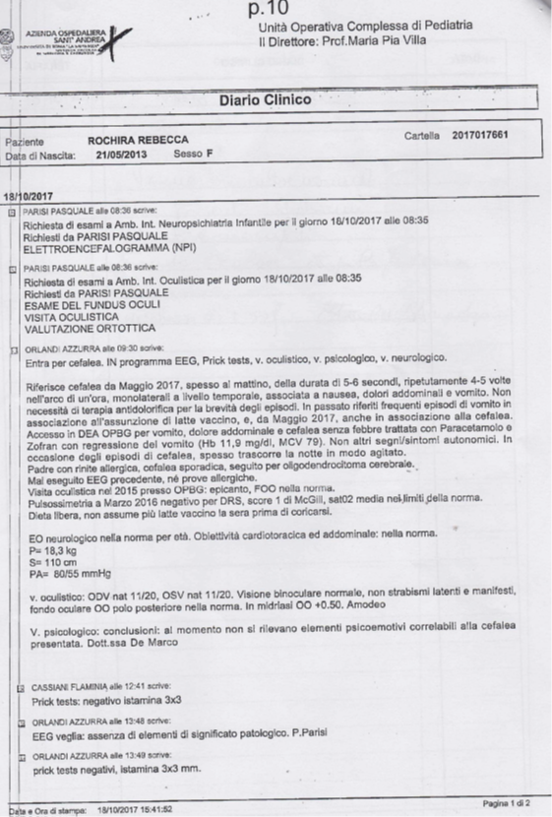
18-10-2017
18-10-2017
Si dimette stabile affidandola ai genitori
Prick test negativo

Slide 13
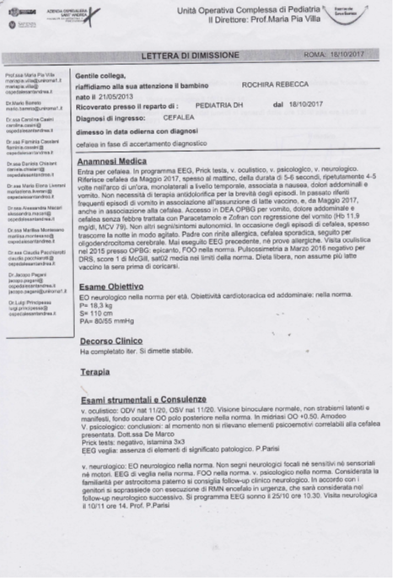
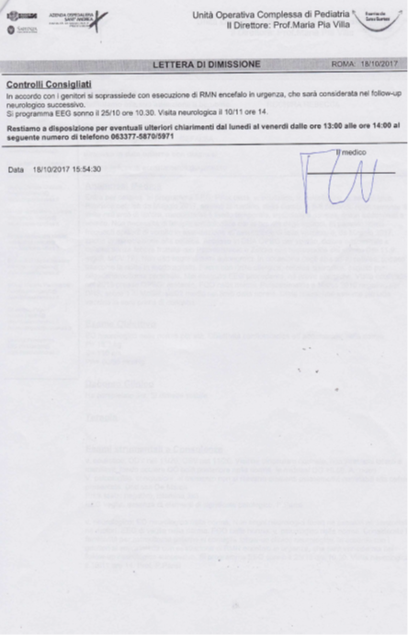
18-10-2017: Dimissione
Diagnosi di ingresso:
Cefalea
Diagnosi di Dimissione: Cefalea in fase di accertamento diagnostico
Programmata RM encefalo

Slide 14

La RM dell’encefalo è stata effettuata presso l’Ospedale Mayer di Firenze, per escludere famigliarità per Olingodendroglioma paterno
20-7-2018
Programmata RM encefalo
Risonanza Magnetica Negativa

Slide 15
10-11-2017: un mese dopo: visita di controllo neurologica
Niente di nuovo da segnalare: per la cefalea terapia al bisogno con Nurofen, controllo fra 3 mesi

Slide 16
15-3-2018 4 mesi dopo
Da circa 1 anno, risvegli notturni, lamenta cefalea al vertice, probabilmente fotofobia, poi vomito, …durata circa 1 ora 1 v al mese
Terapia cortisonica per tosse
Non Equivalenti Emicranici (si rileva però: rari dolori arti inferiori nell’ultimo periodo)
Cefalea di tipologia non precisata: «in corso di inquadramento diagnostico
programmato ricovero

Slide 17
Il sonno era particolarmente disturbato, con respiro russante, incubi, pavor nocturnus , enuresi, il che portava ogni notte alla ricerca del lettone.
Ma non venivano riferite apnee: forse per questo non è stata effettuata la Polisonnografia.

Slide 18

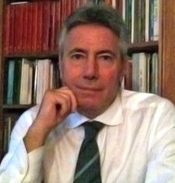
Nel tentativo di trovare una possibile causa della cefalea è stata effettuata anche visita otorinolaringoiatrica, ma con esito negativo.
Il Dr Giancarlo de Vincentiis, al quale la famiglia si era rivolta per il consulto ORL, consigliava però una consulenza odontoiatrica/ortodontica
Case Report

Slide 19
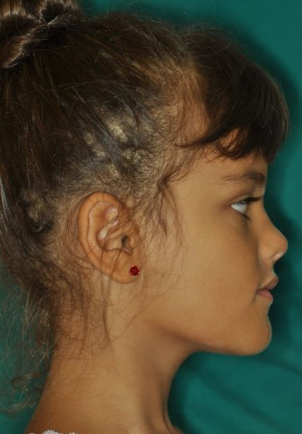
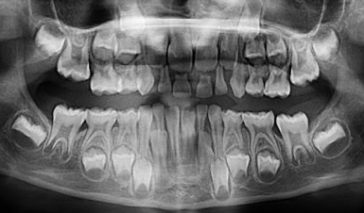
Case Report

Slide 20
Cefalee Primarie (da causa sconosciuta):
1. Migraine
2. Tension-type headache (TTH)
3. Trigeminal autonomic cephalalgias (TACs)
4. Other primary headache disorders
Cefalee Secondarie
5. Headache attributed to trauma or injury to the head and/or neck
6. Headache attributed to cranial or cervical vascular disorder
7. Headache attributed to non-vascular intracranial disorder
8. Headache attributed to a substance or its withdrawal
9. Headache attributed to infection
10. Headache attributed to disorder of homoeostasis
11. Headache or facial pain attributed to disorder of the cranium, neck, eyes, ears, nose, sinuses, teeth, mouth or other facial or cervical structure
12. Headache attributed to psychiatric disorder
13. Painful lesions of the cranial nerves and other facial pain
14. Other headache disorders
Classificazione International Headache Society
cefalea
(OSAS)

Slide 21
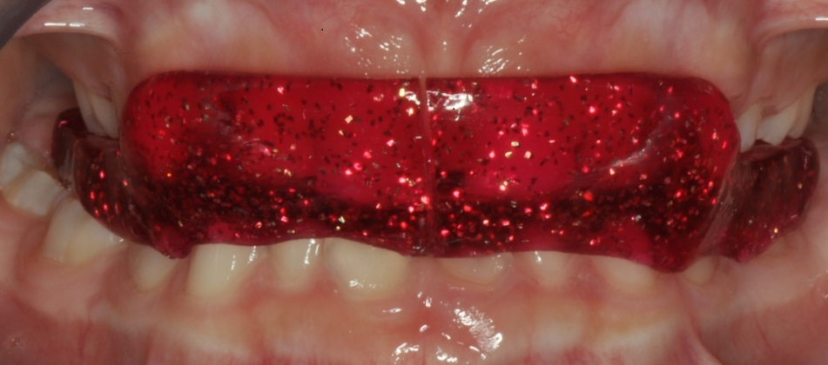
Case Report
Ho deciso l’immediato trattamento ortodontico, con l’applicazione di un dispositivo intraorale pediatrico mobile (ma da portarsi h24 pasti esclusi) di mio disegno.

Slide 22
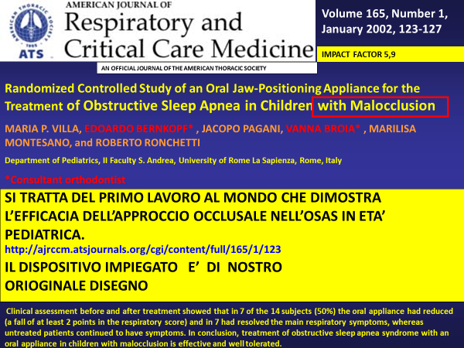
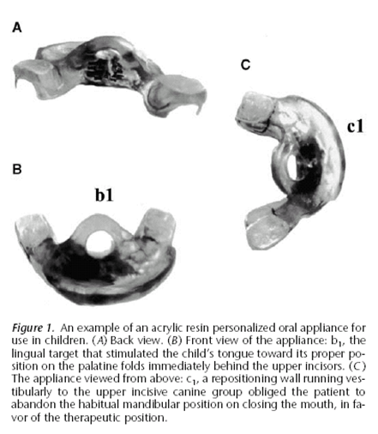
With Malocclusion
Ho deciso l’immediato trattamento ortodontico, con l’applicazione di un dispositivo intraorale pediatrico mobile (ma da portarsi h24 pasti esclusi) di mio disegno.
Ho deciso l’immediato trattamento ortodontico, con l’applicazione di un dispositivo intraorale pediatrico mobile (ma da portarsi h24 pasti esclusi) di mio disegno.
Si tratta del medesimo dispositivo impiegato nel 2002per il primo lavoro che ha proposto e dimostrato l’efficacia del trattamento ortodontico nell’OSAS del bambino (170 citazioni)

Slide 23
Il razionale:
With Malocclusion
L’originalità dell’intervento per via occlusale – ortodontica sta nel considerare i diversi quadri clinici presenti in questo caso (e in casi simili) non già come una casuale comorbilità di patologie autonome , ma «sintomatologie» di una sottostante struttura sfavorevole (la malocclulsione) che, senza essere un elemento eziopatogenetico con causalità diretta e lineare ( che non si troverà mai in un sistema complesso gravato da infinite variabili individuali, parte legate al paziente e parte all’operatore), costituisce un ELEMENTO FAVORENTE, che, in presenza di altre concause , PUO’ generare un quadro clinico complesso. Per questo nel trattamento specialistico di OSAS, Cefalea/Emicrania, Equivalenti Emicranici (come anche OMAR, Parotite Ricorrente ecc.), se non si rimuove la sottostante predisposizione, non potrà che avere effetto parziale e momentaneo, oltre a poter evolvere in pericolose cronicizzazioni.

Slide 24
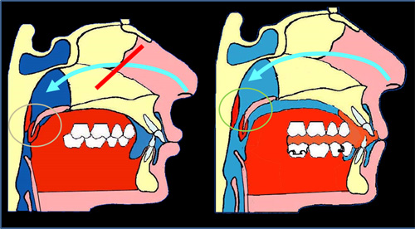
OSAS: la Malocclusione può favorire l’Ostruzione a livello faringeo che genera l’Apnea. La lingua retrusa stimola anche la zona riflessogena per il vomito (Equivalente Emicranico?), e lo favorisce, assieme ai disturbi della deglutizione, come l’onnipresente «deglutizione atipica»
Genioglosso
Genioglosso
L’intercettazione occlusale corregge questa predisposizione anatomo-disfunzionale, favorendo anche la corretta funzione del M. Genioglosso

Slide 25
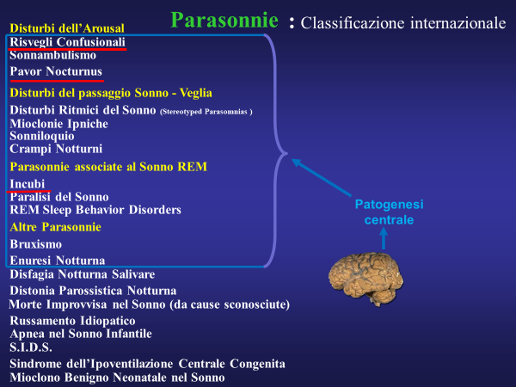

Slide 26
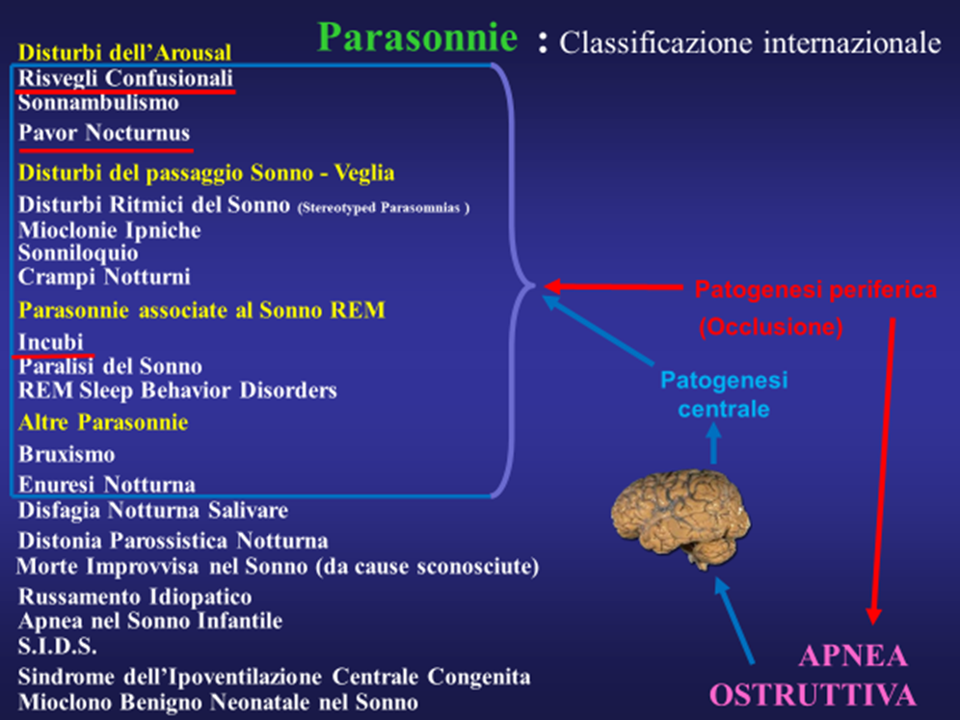

Slide 27
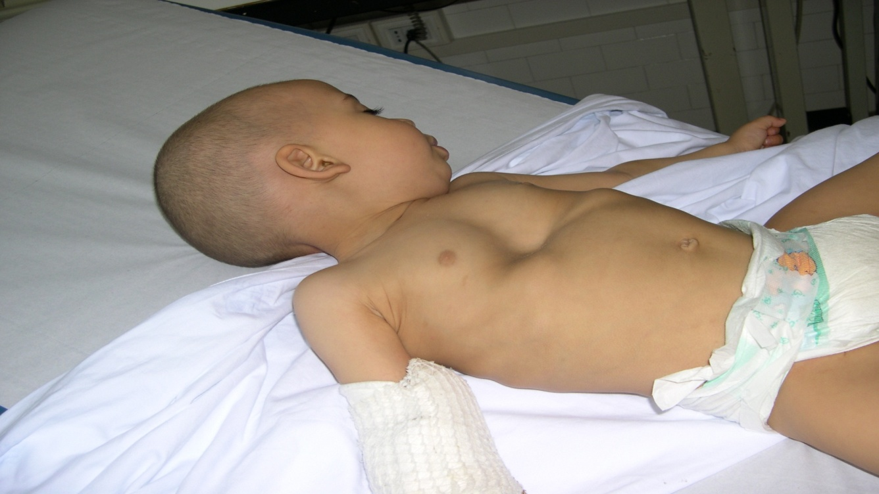

Disturbi Addominali Ricorrenti
(Emicrania Addominale?)
Contrazioni Respiro Paradosso
Rientramento inspiratorio ( Pectus Excavatum )

Slide 28
Anche la presenza di bronchite asmatica e di tosse cronica, che aveva reso necessario il trattamento cortisonico, aveva fatto richiedere le prove allergiche, risultate però negative
Il russare notturno comporta uno schema respiratorio orale, che favorisce la crisi asmatica con meccanismo sia fisico (raffreddamento della mucosa) che osmotico (disidratazione della mucosa), oltre che con lo spreco della produzione endosinusale di Ossido Nitrico (NO) Endoteliale, potente antiasmatico.

Slide 29
Cefalea
Emicrania ?
Equivalenti Emicranici?
Al Cento Cefalee era stata classificata come cefalea di tipologia non definita: le è stata consigliata terapia al bisogno con Nurofen
Dalla Classificazione International Headache Society
10. Headache attributed to disorder of homoeostasis
(OSAS)

Slide 30
Cefalea
Emicrania ?
Equivalenti Emicranici?
Al Cento Cefalee era stata classificata come cefalea di tipologia non definita: le è stata consigliata terapia al bisogno con Nurofen
Dalla Classificazione International Headache Society
10. Headache attributed to disorder of homoeostasis
(OSAS)
11. Headache or facial pain attributed to disorder of the cranium, neck, eyes, ears, nose, sinuses, teeth, mouth or other facial or cervical structure

Slide 31
11. Headache or facial pain attributed to disorder of the cranium, neck, eyes, ears, nose, sinuses, teeth, mouth or other facial or cervical structure

Slide 32
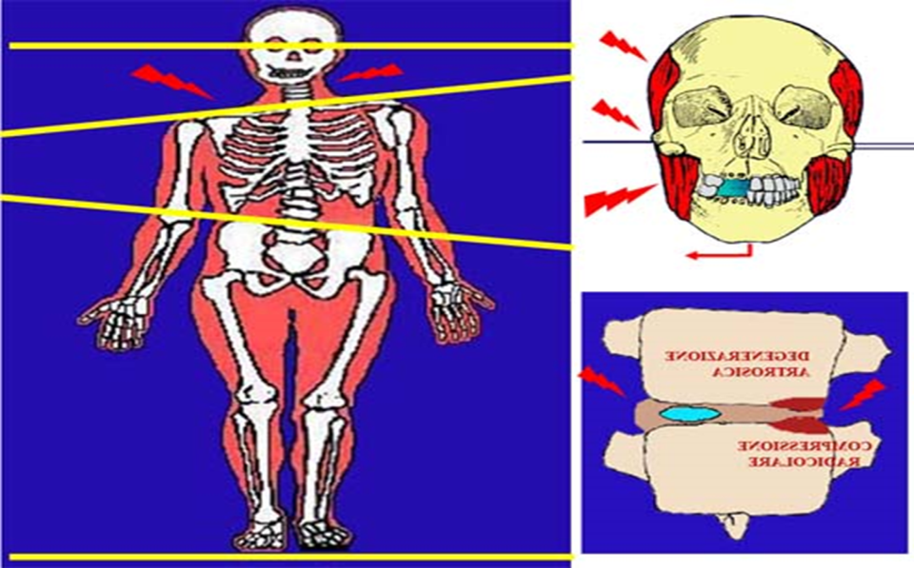
Degenerazione artrosica
Protrusione discale
Compressione radicolare
11. Headache or facial pain attributed to disorder of the cranium, neck, eyes, ears, nose, sinuses, teeth, mouth or other facial or cervical structure

Slide 33
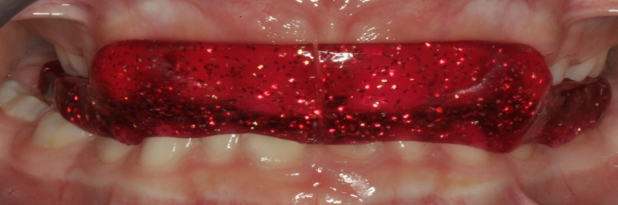

Slide 34
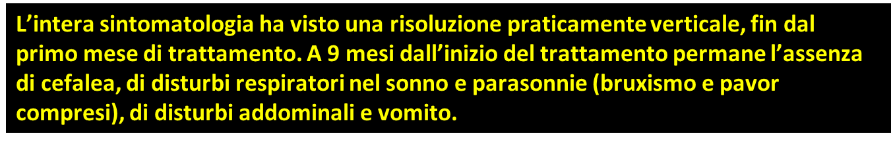
Guenette V, Dosi C, Bruni O.: The relationship between sleep and headache in children: implications for treatment.
Cephalalgia. 2014 Sep;34(10):767-76. Background: The existence of a correlation and/or comorbidity between sleep disorders and headache, related to common anatomical structures and neurochemical processes, has important implications for the treatment of both conditions.
Methods: The high prevalence of certain sleep disorders in children with migraine and the fact that sleep is disrupted in these patients highlight the importance of a specific therapy targeted to improve both conditions.

Slide 35
Cassata anche Alitosi, non più crisi asmatiche né tosse cronica, e nemmeno dolori agli arti inferiori (di crescita? RLS?)

Slide 36

Questo caso è interpretabile riconoscendo alla malocclusione dentaria con malposizione mandibolare un possibile ruolo patogenetico nei Disturbi Respiratori nel Sonno (OSAS), nelle Parasonnie a questi secondarie, nella la cefalea (classificabile ai punti 10 e 11 della classificazione IHS), e nei così detti Equivalenti Emicranici (o Sindromi Periodiche dell’Infanzia).

Slide 37
Il trattamento contestuale a quello della malocclusione, oltre all’evidente vantaggio clinico, azzera di fatto i costi relativi alle patologie “di confine” a questa secondarie, la cui terapia è a costo ZERO.

Slide 38
www.studiober.com edber@studiober.com

Slide 39
www.studiober.com edber@studiober.com

Slide 40
www.studiober.com edber@studiober.com

Slide 41

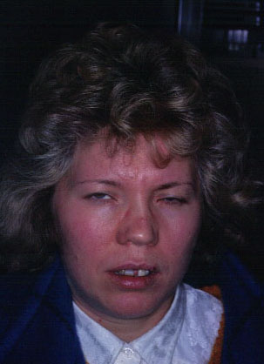
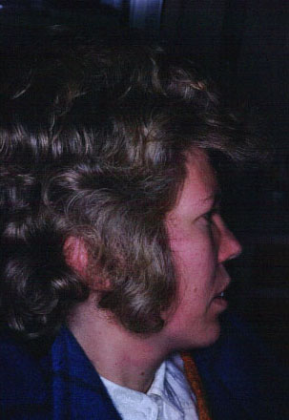
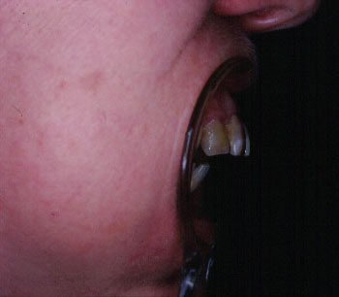
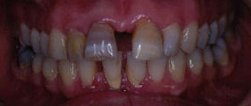
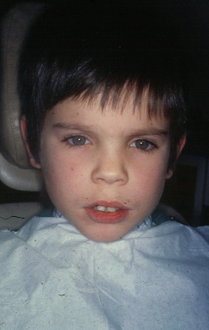
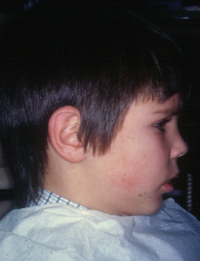
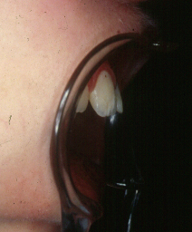
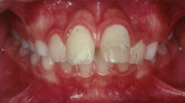
ANAMNESI FAMIGLIARE : soffrono di emicrania i genitori? Russano i genitori ?
……..russavano? NB: l’OSAS triplica il rischio di Infarto e Ictus
Famigliarità
Fenotipica
strutturale

Slide 42
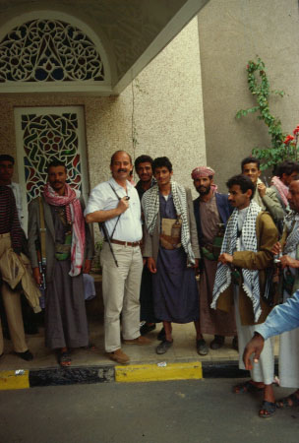
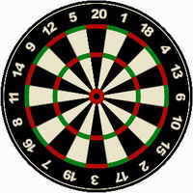
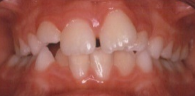

Malocclusione
Vantaggi della terapia occlusale sulla COMORBILITA’
per qualunque informazione:
Yemen del Nord 1994
www.studiober.com edber@studiober.com

Slide 43
Malocclusione
Vantaggi della terapia occlusale sulla COMORBILITA’
per qualunque informazione:
Yemen del Nord 1994
www.studiober.com edber@studiober.com

Slide 44
OSAS
PARASONNIE
CEFALEA
EQUIVALENTI EMICRANICI
Malocclusione
Vantaggi della terapia occlusale sulla COMORBILITA’
per qualunque informazione:
Yemen del Nord 1994
www.studiober.com edber@studiober.com

Slide 45
Altre comorbilità della malocclusione e dei disturbi dell’Articolazione Temporo Mandibolare (Vertigini, OMAR, Parotite, ricorrente, cervicalgia)
PRINCIPALI CAUSE DI TOSSE PERSISTENTE
OSAS
PARASONNIE
CEFALEA
EQUIVALENTI EMICRANICI
Malocclusione
Vantaggi della terapia occlusale sulla COMORBILITA’
per qualunque informazione:
Yemen del Nord 1994
www.studiober.com edber@studiober.com

Slide 46
BIBLIOGRAFIA
Villa MP, Bernkopf E, Pagani J, Broia V, Montesano M, Paggi B, Ronchetti R: Randomized controlledstudy of an oral jaw positioning appliance for the treatment of obstructive sleep apnea in children with malocclusion Am. J. Respir. Crit. Care Med., Volume 165, Number 1, January 2002, 123-127
Bernkopf E. Broia V. Bertarini A.M. Ortodonzia e patologia respiratorie ostruttive del bambino. Medico e Bambino. Anno XIV, n. 2, 28 Febbraio 1997
Vincenzo Guidetti, Claudia Dosi, Oliviero Bruni: The relationship between sleep and headache in children: implications for treatment Cephalalgia 2014 Sep;34(10):767-76. doi: 10.1177/0333102414541817. Epub 2014 Jun 27.
Bernkopf E. Maraggia A. Anselmi F. Ortodonzia e cefalee miotensive nel bambino. Medico e bambino N. 8 - Anno IX - Agosto 1990, 40-4.
Bernkopf E. De Vincentiis G.C. Macrì F.Bernkopf G.: Vomito Ciclico, Emicrania Addominale, Vertigine Parossisitica e Torcicollo Cronico: sono sempre Equivalenti Emicranici? Il medico pediatra 2020;29(1):1-10
per qualunque informazione:
www.studiober.com edber@studiober.com

